Slide 1
TAHIL TEKNOLOJİSİ
NİLGÜN BAŞAK TECER
ÖĞRETİM GÖREVLİSİ
ANKARA ÜNİVERSİTESİ
KALECİK MESLEK YÜKSEKOKULU
E-posta: nbtecer@ankara.edu.tr

Slide 2
BUĞDAY
% 14
% 83
% 3

Slide 3
BUĞDAY
Buğday, tek yıllık bir otsu bitkidir.
Buğdayın yapısı denilince fiziksel ve kimyasal yapı anlaşılmaktadır.
Buğday veya tahıllar tane olarak hasat edilir, taşınır ve depolanırlar.
Tane ise çiçeğin bir meyvesidir. Yani bir tahıl tanesi hem meyve
hem de tohumdur. Kavuz ve kapçık son derece gevşektir, bu yüzden hasat
ve toplama sırasında kolaylıkla ayrılabilir. Meyve serbest kalabilir.
Buğday tanesi botaniksel olarak karyopsistir.
Yani endosperm ve embriyo, tohum kabuğu (testa)
ve meyve kabuğu (perikarp) tarafından tamamen kuşatılmıştır.
Kavuz ise tamamen ayrılmıştır.

Slide 4
BUĞDAY TANESİ
Perikarp (meyve kabuğu):
Buğday tanesini dıştan kuşatmaktadır. Dıştan içe doğru, epidermis, hipodermis ve endoderm olmak üzere başlıca 3 kısımdan oluşur.
2. Tohum: 4 ana sınıftan oluşmaktadır. Bunlar dıştan içe doğru;
a)Tohum kabuğu (testa)
Tohum kabuğunun en önemli özelliği buğdaya karakteristik rengini vermesidir. Birim miktardaki mineral madde oranı bakımından Aleuronedan sonra ikinci sıradadır. Birim miktardaki protein oranı bakımından Embriyo ve Aleuronedan sonra üçüncü sıradadır.
b)Perisperm
Testa ile Aleuron tabakası arasında yer alan kısımdır. Teknolojik açıdan çok fazla bir önemi yoktur.
c)Endosperm
Tanenin esas un elde edildiği kısmıdır. Kendi arasında Aleuron tabakası ve Nişastalı Endosperm olmak üzere 2 guruba ayrılır.

Slide 5
ENDOSPERMİN KISIMLARI
Aleuron (alöron) tabakası: Botaniksel açıdan endospermin en dış kısmıdır. Ama kül oranı çok yüksek olduğu için ve proteini teknolojik açıdan önemli olmadığı için kabuğa dahil edilip öğütme sırasında ayrıştırılır. Çimlenme sırasında protein rezervlerinin önemi vardır.
Nişastalı Endosperm: Tanenin ortasında yer alan ve esas unun elde edildiği kısımdır. Tanenin yaklaşık olarak %80-85’ini oluşturur. Nişastalı endosperm hücreleri proteinler içine gömülü olan nişasta tanelerinden meydana gelmektedir. Nişastalı endospermde protein miktarı merkezden dışa doğru gidildikçe artar. Ancak merkezdeki proteinin teknolojik kalitesi çok daha yüksektir. Mineral madde oranı yüzdesel olarak diğer kısımlara göre daha azdır.

Slide 6
d)Ruşeym/germ/embriyo
Buğdayın üremesini sağlayan kısımdır.
Ruşeym tanenin vitamin ve yağ bakımından en zengin kısmıdır.
Aynı zamanda protein ve mineral madde bakımından da zengindir.
Canlı hücrelerden oluşur. Suyun taneye ilk girdiği kısımdır.

Slide 7
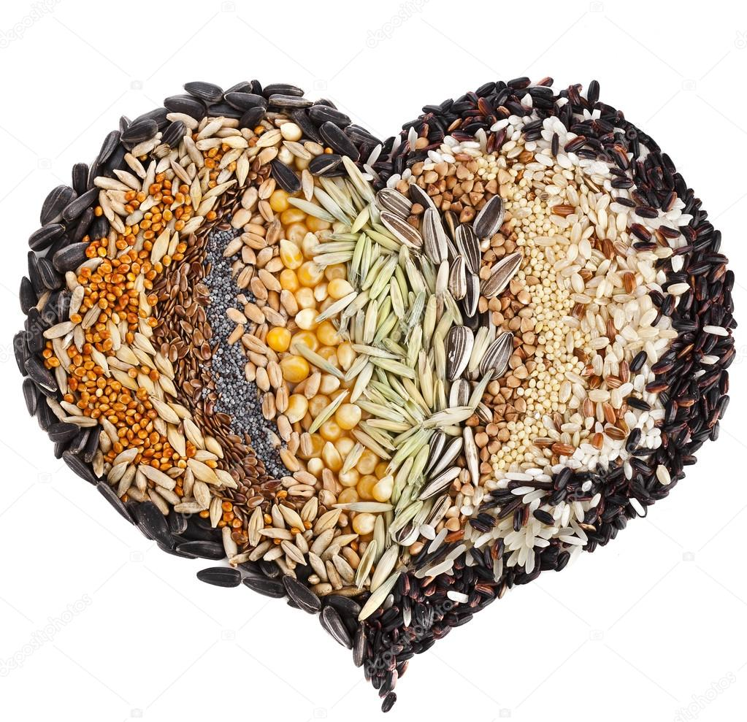
BUĞDAYIN SINIFLANDIRILMASI
Buğdaylar, botanik yapısına göre üç sınıfa ayrılmaktadır:
Triticum Aestivum (ekmeklik buğday),
Triticum Durum (makarnalık buğday),
Triticum Compactum (topbaş veya bisküvilik buğday).
Buğdaylar; sertlik, tane rengi ve ekiliş durumuna göre de sınıflandırılmaktadır:
Tane sertliğine göre; sert buğday, yarı sert buğday, yumuşak buğday,
Tane rengine göre; kırmızı buğday, beyaz buğday,
Ekilişlerine göre; yazlık buğday, kışlık buğday.
Sanayicinin buğday tercihi, kullanım amacına göre değişmektedir. Örneğin, ekmeklik buğdaylarda protein oranı ve kalitesi ile un veriminin yüksek olması istenirken bisküvilik buğdaylarda ise düşük protein tercih edilmektedir.

Slide 8
Buğday tanesinin oluşumunda çiçekten taneye başlıca 3 evre gözlenir.
Süt olum evresi (Protein Birikimi)
Sarı olum evresi (Nişasta Birikimi)
Fizyolojik olum evresi

Slide 9
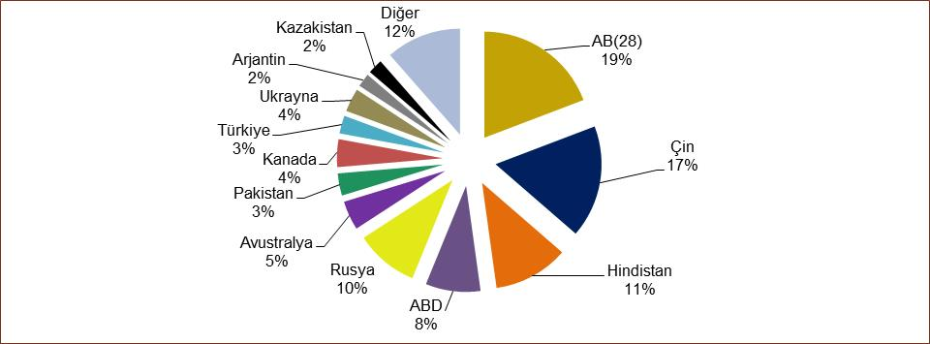
2016/17 Dünya Buğday Üretiminde Başlıca Ülkelerin Payları (%)

Slide 10
2016/17 Dünya Buğday İhracatında Başlıca Ülkelerin Payları (%)

Slide 11
2016 Yılı Bölgeler Bazında Türkiye Buğday Üretimi (Bin Ton)
 | EKMEKLİK BUĞDAY |  | MAKARNALIK BUĞDAY
Bölge Adı | Miktar | % | Miktar | %
Marmara Bölgesi | 2.935 | 17,3 | 1 | 0,0
Ege Bölgesi | 1.087 | 6,4 | 468 | 12,9
İç Anadolu Bölgesi | 5.683 | 33,5 | 1.397 | 38,7
Akdeniz Bölgesi | 1.807 | 10,6 | 323 | 8,9
Doğu Anadolu Bölgesi | 1.148 | 6,8 | 27 | 0,7
Güneydoğu Anadolu Bölgesi | 2.425 | 14,3 | 1.294 | 35,8
Karadeniz Bölgesi | 1.895 | 11,1 | 110 | 3,0
Toplam | 16.980 | 100 | 3.620 | 100
Kaynak: TÜ̈İK'in 2016 verilerine göre TMO tarafından yapılan bölgeler bazında üretim tahminidir.

Slide 12
Fabrikalar | Fabrika Sayısı (Faal) | Yıllık Kapasite (Ton) |  | Kapasite Kullanım Oranı (%)
 |  | Kurulu Kapasite (Ton/Yıl) | Fiili Kapasite (Ton/Yıl)
Buğday Unu | 677 | 37.141.818 | 17.835.468 | 48
Yem | 444 | 34.279.733 | 18.753.711 | 55
Makarna | 25 | 1.866.743 | 1.322.457 | 71
Bulgur | 103 | 1.810.637 | 1.236.412 | 68
Bisküvi | 30 | 1.257.213 | 727.234 | 58
İrmik | 15 | 936.824 | 726.906 | 78
Çeltik | 129 | 3.949.855 | 1.628.260 | 41
Nişasta | 12 | 2.271.766 | 1.925.846 | 85
Türkiye’deki Un, Yem, Makarna, İrmik, Bulgur, Bisküvi, Çeltik ve Nişasta Fabrikalarının Son Durumu (2016 Yılı)
Kaynak: TMO 2017

Slide 13
TEŞEKKÜRLER…

